Slide 1


Flutterda State Managementlar
Har doim ham Blocdan foydalanish
to’g’rimi?
Notes:
1

Slide 2

Flutter'da State Management nima?
Flutter ilovalarida 'state' — bu interfeysning ma'lum bir vaqtdagi holatini aks ettiruvchi barcha ma'lumotlar. Masalan, foydalanuvchi qaysi tugmani bosganligi, sahifada qaysi ma'lumotlar ko'rsatilayotganligi yoki internetdan ma'lumot yuklab olish jarayoni kabi holatlar. State Management esa, bu ma'lumotlarni samarali boshqarish va ilova interfeysini ular o'zgarganda yangilab turish usullari to'plamidir.
Notes:
2

Slide 3





State Management'ning umumiy imkoniyatlari
Flutter ilovalarida holatni boshqarish uchun bir nechta yondashuvlar mavjud. Har birining o'z afzalliklari va qo'llanish sohalari bor.
setState
InheritedWidget
Provider
Eng oddiy usul, kichik va lokal holatlar uchun.
Yuqoridan quyi qismga ma'lumotlarni uzatish uchun asosiy mexanizm.
Ma'lumotlarni ko'rsatish va ularga kirishni soddalashtiruvchi mashhur paket.
Riverpod
Bloc
Provider'ning xavfsiz va sinovdan o'tgan alternativi, kompilyatsiya vaqtida xatolarni aniqlaydi.
Murakkab ilovalar uchun event-driven holat boshqaruvi.
Notes:
3

Slide 4

setState qachon yetarli?
setState — bu Flutter'da holatni boshqarishning eng sodda va samarali usuli, ayniqsa, kichik va lokal holatlar uchun
Oddiy UI holati (masalan, tugma bosilganda matnni o'zgartirish)
Dialog oynalari (ko'rsatish/yashirish)
Toggl tugmachalari (yoqish/o'chirish)
Kichik, izolyatsiya qilingan komponentlar
Notes:
4

Slide 5

Provider / Riverpod qachon Bloc'dan yaxshiroq?
Provider va Riverpod ko'pincha murakkabroq, ammo Bloc'dan unchalik ham og'ir bo'lmagan holatlar uchun ideal tanlov hisoblanadi. Ular soddalik va moslashuvchanlikni taklif etadi.
O'rta murakkablikdagi ilovalar
Bir nechta widgetarga ta'sir qiluvchi holatni boshqarishda juda qulay.
Kichik va o'rta loyihalar
Ishlab chiqishni tezlashtiradi va kodni oson o'qiladigan qiladi.
Deklarativ UI
Flutter'ning deklarativ UI tabiati bilan yaxshi ishlaydi, kamroq boilerplate kod talab qiladi.
Ma'lumotlar oqimini soddalashtirish
Katta loyihalarda ham ma'lumotlar oqimini samarali boshqarish imkonini beradi.
Notes:
5

Slide 6
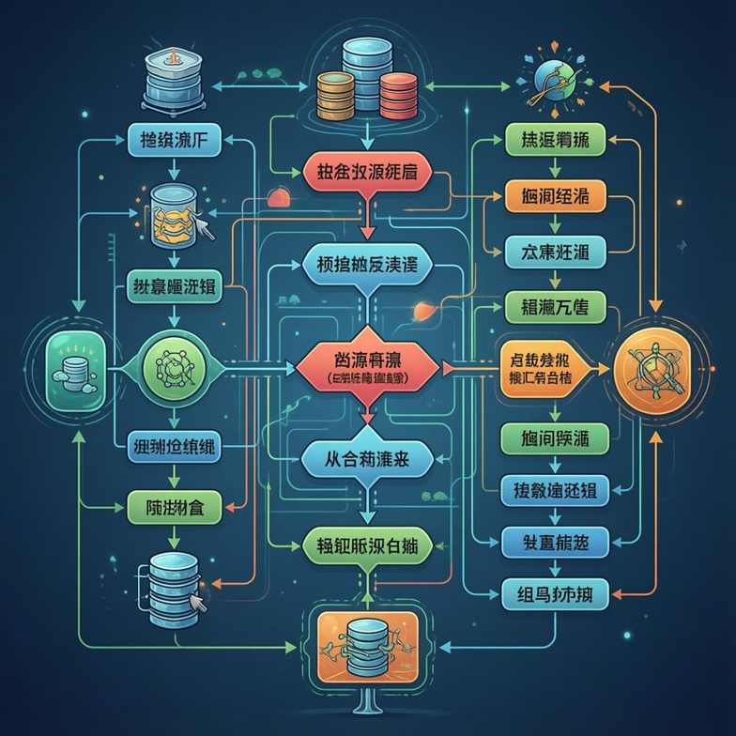
Bloc qachon to'g'ri tanlov?
Bloc murakkab ilovalar, biznes mantiqi va ko'p manbali ma'lumotlarni boshqarish uchun mo'ljallangan kuchli arxitektura. U katta, masshtablanuvchi loyihalar uchun idealdir.
Murakkab oqimlar (masalan, e-commerce tranzaktsiyalari)
Biznes mantiqi (ilovaning asosiy funksiyalari)
Bir nechta ma'lumot manbalari (API, lokal baza, Firebase)
Katta, masshtablanuvchi ilovalar
Jamoada bir xil arxitektura standartlari kerak bo'lganda
Bloc nafaqat holatni boshqaradi, balki voqealarga asoslangan yondashuv orqali ilova mantiqini ham aniq belgilaydi.
Notes:
6

Slide 7




Keng tarqalgan xatolar
Bloc kuchli vosita bo'lsa-da, uni noto'g'ri qo'llash ilovani murakkablashtirishi va ortiqcha muhandislikka olib kelishi mumkin.
Oddiy UI holati uchun Bloc
Bu xato ilovaning hajmini oshiradi va ishlashini sekinlashtiradi. Oddiy hollarda setState yoki Provider yetarli.
Bir ekranda juda ko'p Bloc
Mantiqni ortiqcha bo'laklarga ajratish kodni tushunishni qiyinlashtiradi va bog'liqliklar sonini oshiradi.
Demo yoki MVP loyihalari uchun Bloc
Kichik loyihalarda Bloc'dan foydalanish ortiqcha vaqt va kuch talab qiladi. Tezlik va soddalik muhim bo'lgan joyda uni ishlatish tavsiya etilmaydi.
Notes:
7

Slide 8



Qaror qabul qilish qo'llanmasi
To'g'ri State Management yondashuvini tanlash loyihaning muvaffaqiyati uchun juda muhimdir.
Katta, masshtablanuvchi ilova
Bloc yoki Cubit - murakkab biznes mantiqi va ko'p ma'lumot manbalari uchun.
O'rta murakkablikdagi ilova
Provider yoki Riverpod - o'rta hajmdagi, bir nechta widgetlarga ta'sir qiluvchi holatlar uchun.
Kichik funksional
setState - faqat bir widget ichidagi oddiy, lokal holatlar uchun.
Notes:
8

Slide 9

Asosiy xulosalar
Soddalikni birinchi o'ringa qo'ying: Har doim eng oddiy yechimdan boshlang va faqat zarurat tug'ilganda murakkabroq yechimlarga o'ting.
Kontekstga mos yechim: Loyihaning hajmi, jamoa tajribasi va talablariga qarab to'g'ri vositani tanlang.
Ortiqcha muhandislikdan saqlaning: Kichik muammolar uchun katta yechimlar ishlatmang. Bu loyihani sekinlashtiradi va xarajatlarni oshiradi.
"Avval soddalikni tanla, keyin masshtablash haqida o'yla"
Notes:
9

Slide 10
Arxitektura va State Management o'rtasidagi bog'liqlik
State Management faqat kod yozish usuli emas, balki loyiha kelajagi desak bo’ladi.
To'g'ri tanlov - barqaror arxitektura garovi: State management tanlash ilovaning qatlamlarga (UI, Biznes mantiq, Ma'lumotlar) bo'linishini belgilab beradi.
Ma'lumotlar oqimining shaffofligi: Tanlangan usul ma'lumotlarning bir vidjetdan ikkinchisiga qanchalik oson va tushunarli o'tishini ta'minlashi kerak.
Testlash imkoniyati: To'g'ri tanlangan vosita (masalan, Bloc yoki Riverpod) biznes mantiqni UI'dan ajratib, uni alohida test qilishni osonlashtiradi

Slide 11
Tanlov mezonlari: Qachon qaysi birini ishlatish kerak?
Soddalikni birinchi o'ringa qo'ying: Har doim eng oddiy yechimdan boshlang va faqat zarurat tug'ilganda murakkabroq usulga o'ting.
Tezlik va samaradorlik: Demo yoki MVP loyihalarida vaqtni tejash uchun setState yoki Providerdan foydalaning, Blocni esa katta masshtabli bosqichga qoldiring.
Ortiqcha muhandislikdan saqlaning: Kichik UI o'zgarishlari uchun Bloc ishlatish ilovani og'irlashtiradi va ishlashini sekinlashtiradi.
Jamoaviy standartlar: Gibrid yondashuvda eng muhimi — jamoada qaysi holat uchun qaysi vosita ishlatilishi haqida aniq kelishuv bo'lishidir.

